Slide 1
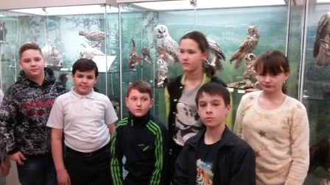
Администрация города Томска Муниципальное автономное общеобразовательное учреждение санаторно-лесная школа г. Томска
Проект
«Животные Красной книги Томской области»
Авторы проекта:
Самандаров Шахбоз,
учащиеся 6 класса
Томск, 2018

Slide 2
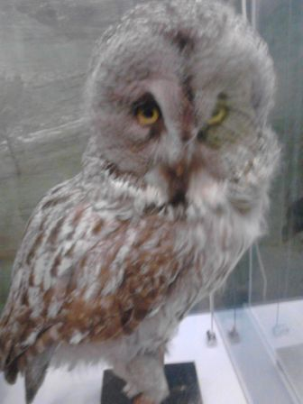
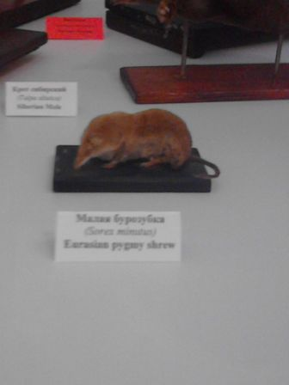
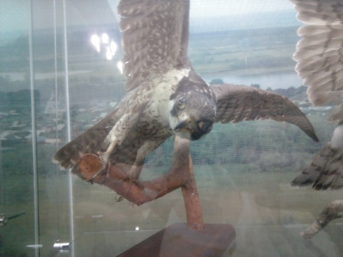
Актуальность проекта.
В настоящее время у граждан России возрастает интерес к природе своей страны. Поэтому, так важно знать представителей флоры и фауны своих родных мест.

Slide 3
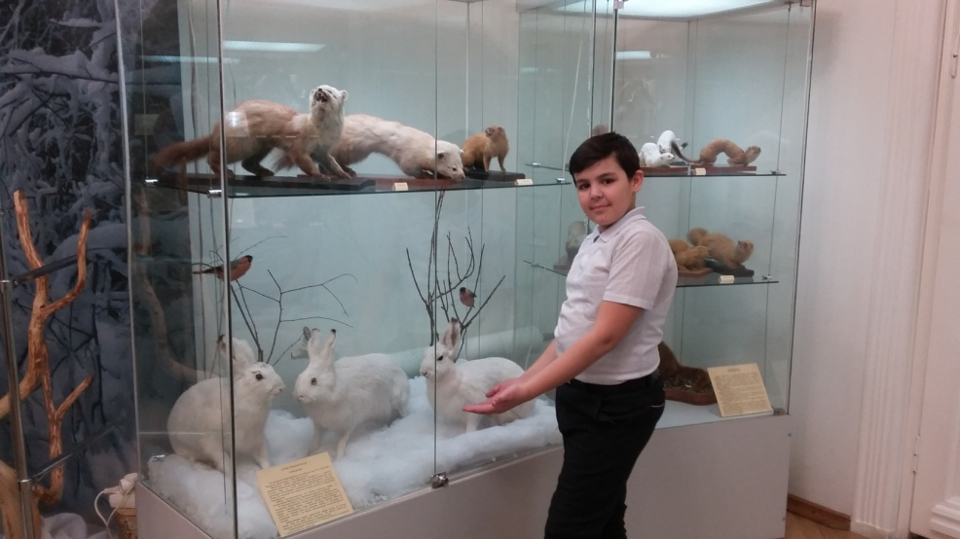
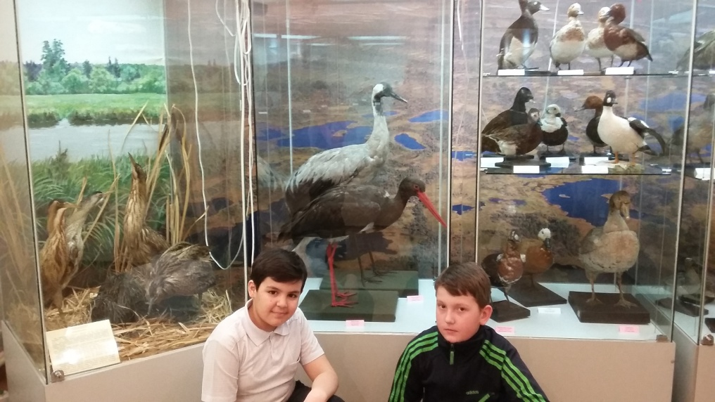
Цель проекта:
Изучение видов животных, нуждающихся в охране.

Slide 4
Задачи проекта:
узнать, какие животные занесены в Красную книгу Томской области;
выяснить, какие организации занимаются охраной растений;
провести разъяснительную работу в школе о необходимости сохранения редких видов животных.

Slide 5
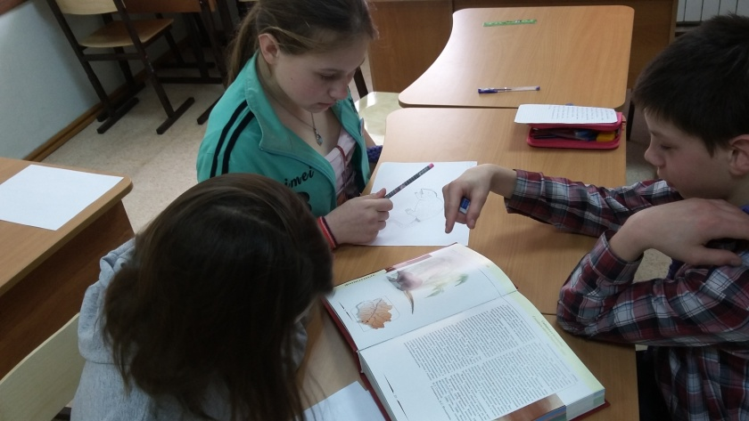
Работа над проектом:
Включает 4 этапа:
I этап - подготовительный
II этап - планирование
III этап –разработка самого проекта и его реализация
IV этап –результаты и выводы

Slide 6
Объём работы, который проведён нами:
работа с последним изданием Красной книги, с буклетами;
поиск сведений в Интернете;
посещение краеведческого музея города Томска, выставка «Животные Красной книги Томской области»
создание рисунков редких и исчезающих видов животных
организация выставки рисунков;
выработаны навыки поиска и общения с партнёрами;
приобретены навыки организации совместной деятельности;
приобретён опыт создания презентаций;
вместе с ребятами, работающими над изучением краснокнижных растений, создание карточек для игры

Slide 7
Занятие в краеведческом музее

Slide 8
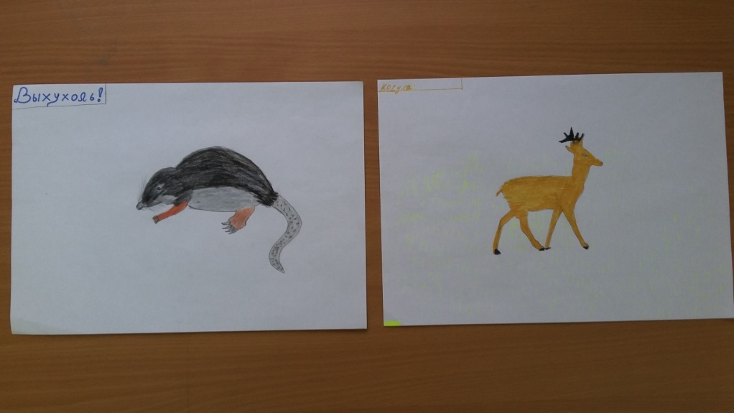
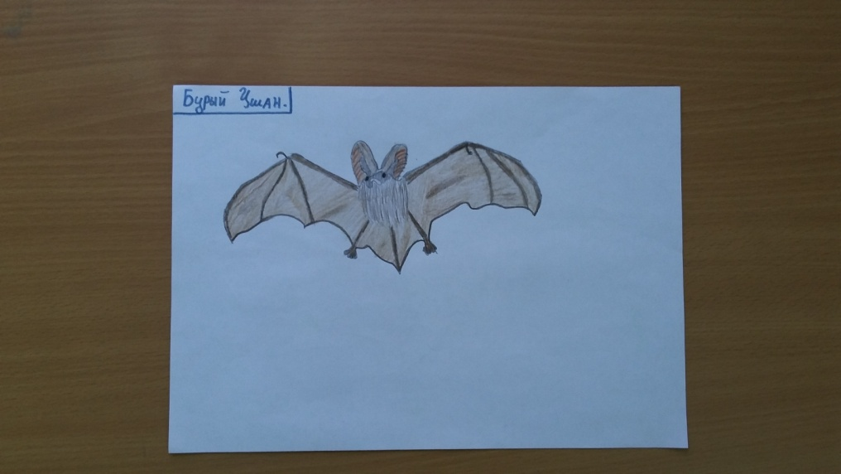
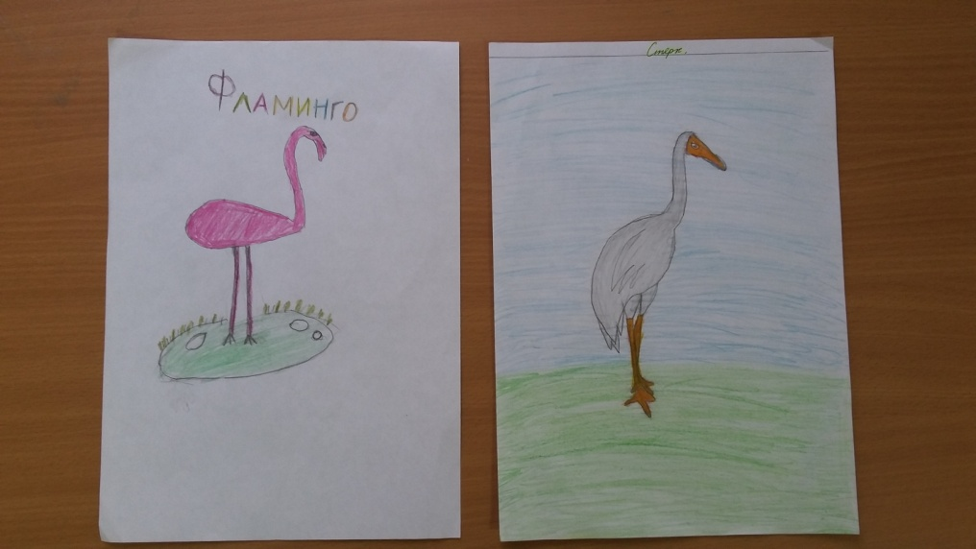
Наши рисунки:

Slide 9
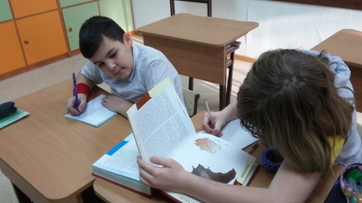
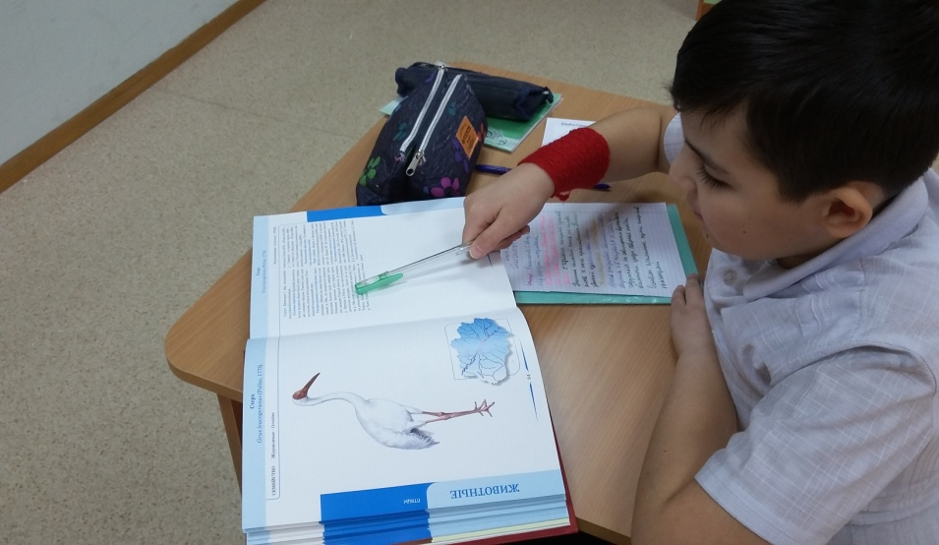
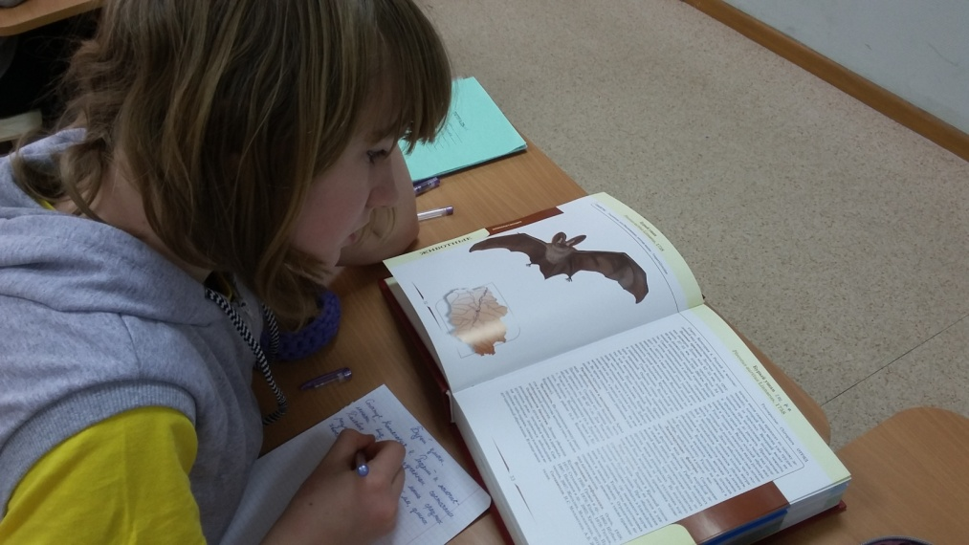
Изучение литературы о животных

Slide 10
Критерии эффективности проекта:
В проекте участвовали:
целевая группа 12 человек;
социальный партнер (Облкомприроды);
краеведческий музей города Томска
библиотекарь школы
учителя и педагоги дополнительного образования.

Slide 11
Наши партнеры:
ОГБОУ «Облкомприрода».
Краеведческий музей г.Томска

Slide 12
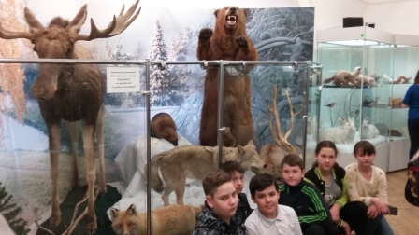
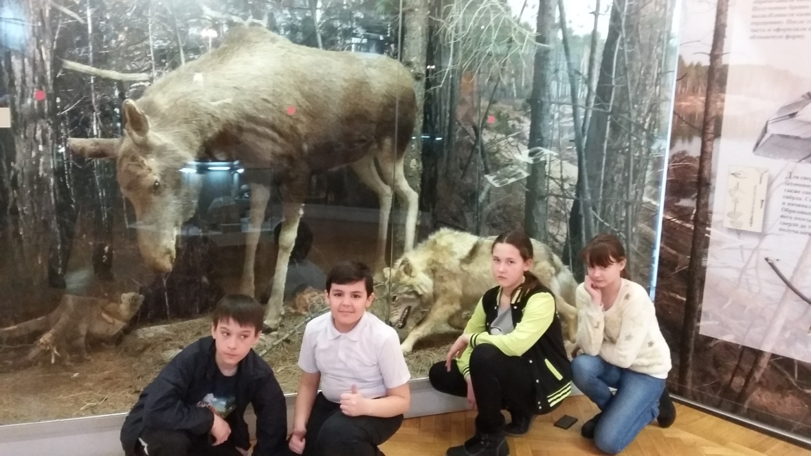
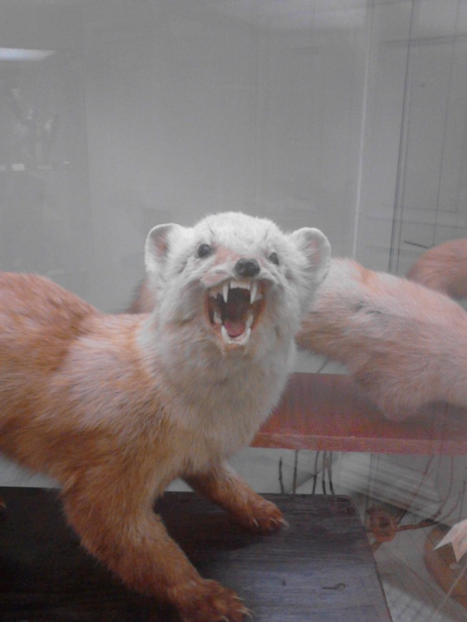

Slide 13
Ресурсы проекта:
Поддержка со стороны администрации МАОУ санаторно-лесная школа, компьютерный класс и широкие возможности получении необходимой информации
помощь родителей, библиотечный фонд школы.

Slide 14
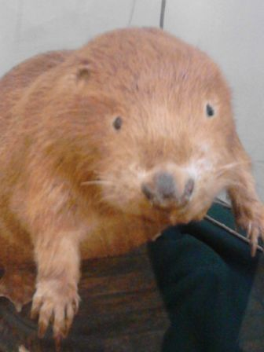
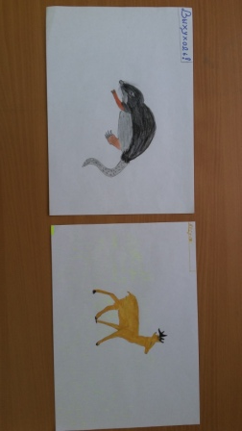
Стремись животных защищать,
Они, ведь - братья наши!
Стремись чуть-чуть добрее стать,
Мир этот сделать краше!
Их дружба крепкая верна,
Животные — как люди!
И нам их доброта нужна,
Кем без добра мы будем?

